Slide 1
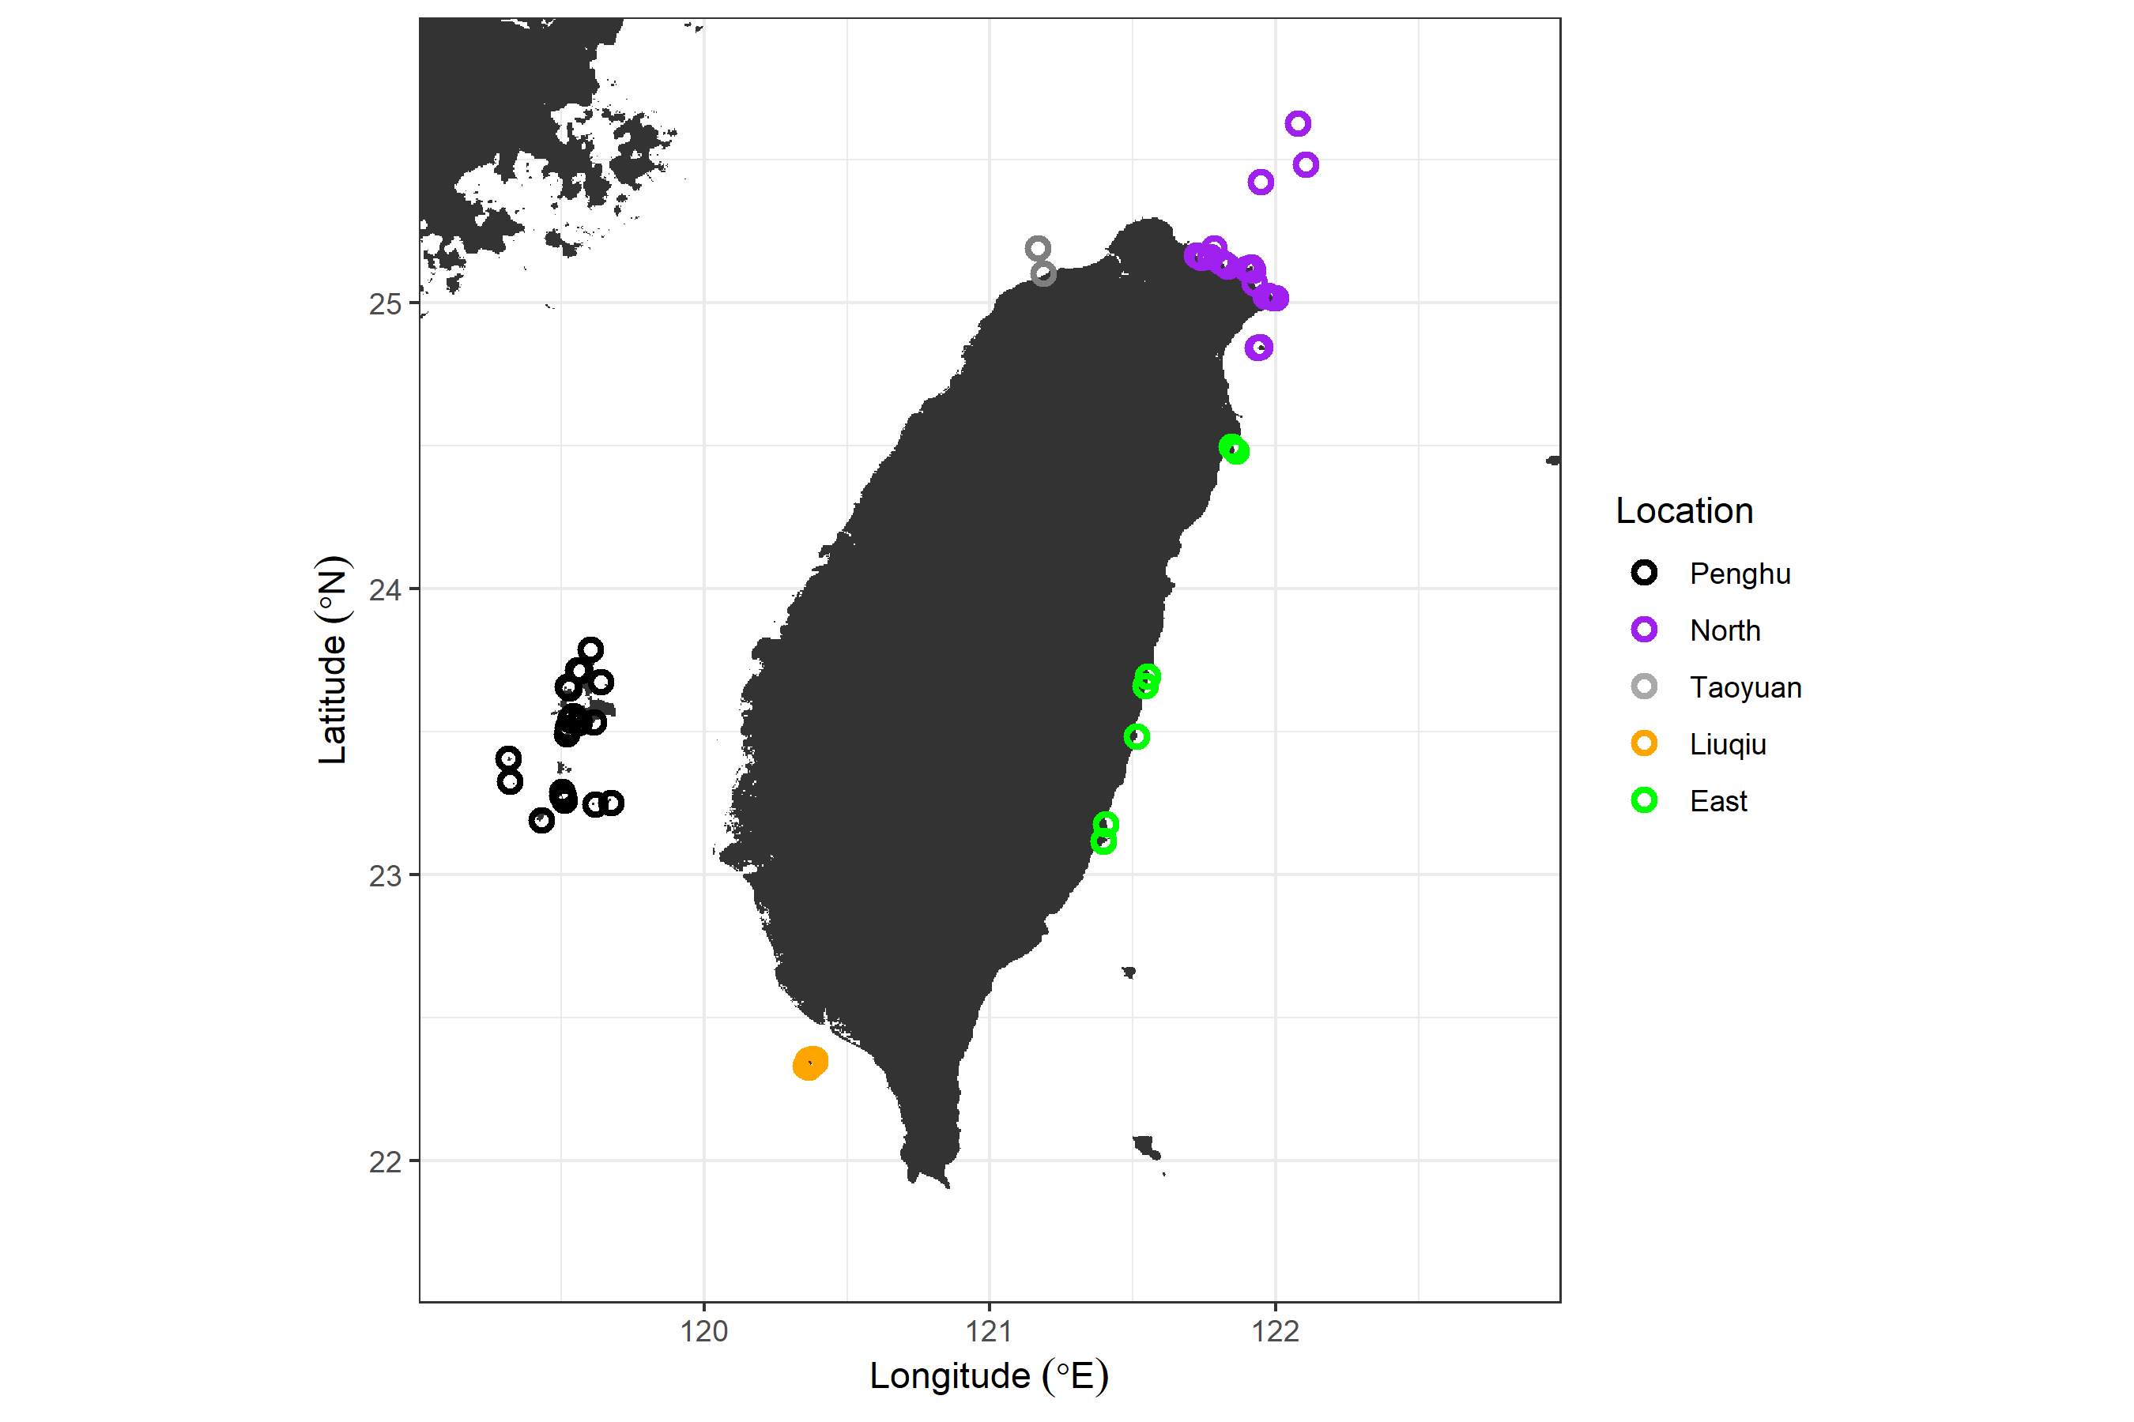
臺灣採樣地點分布圖。

Slide 2
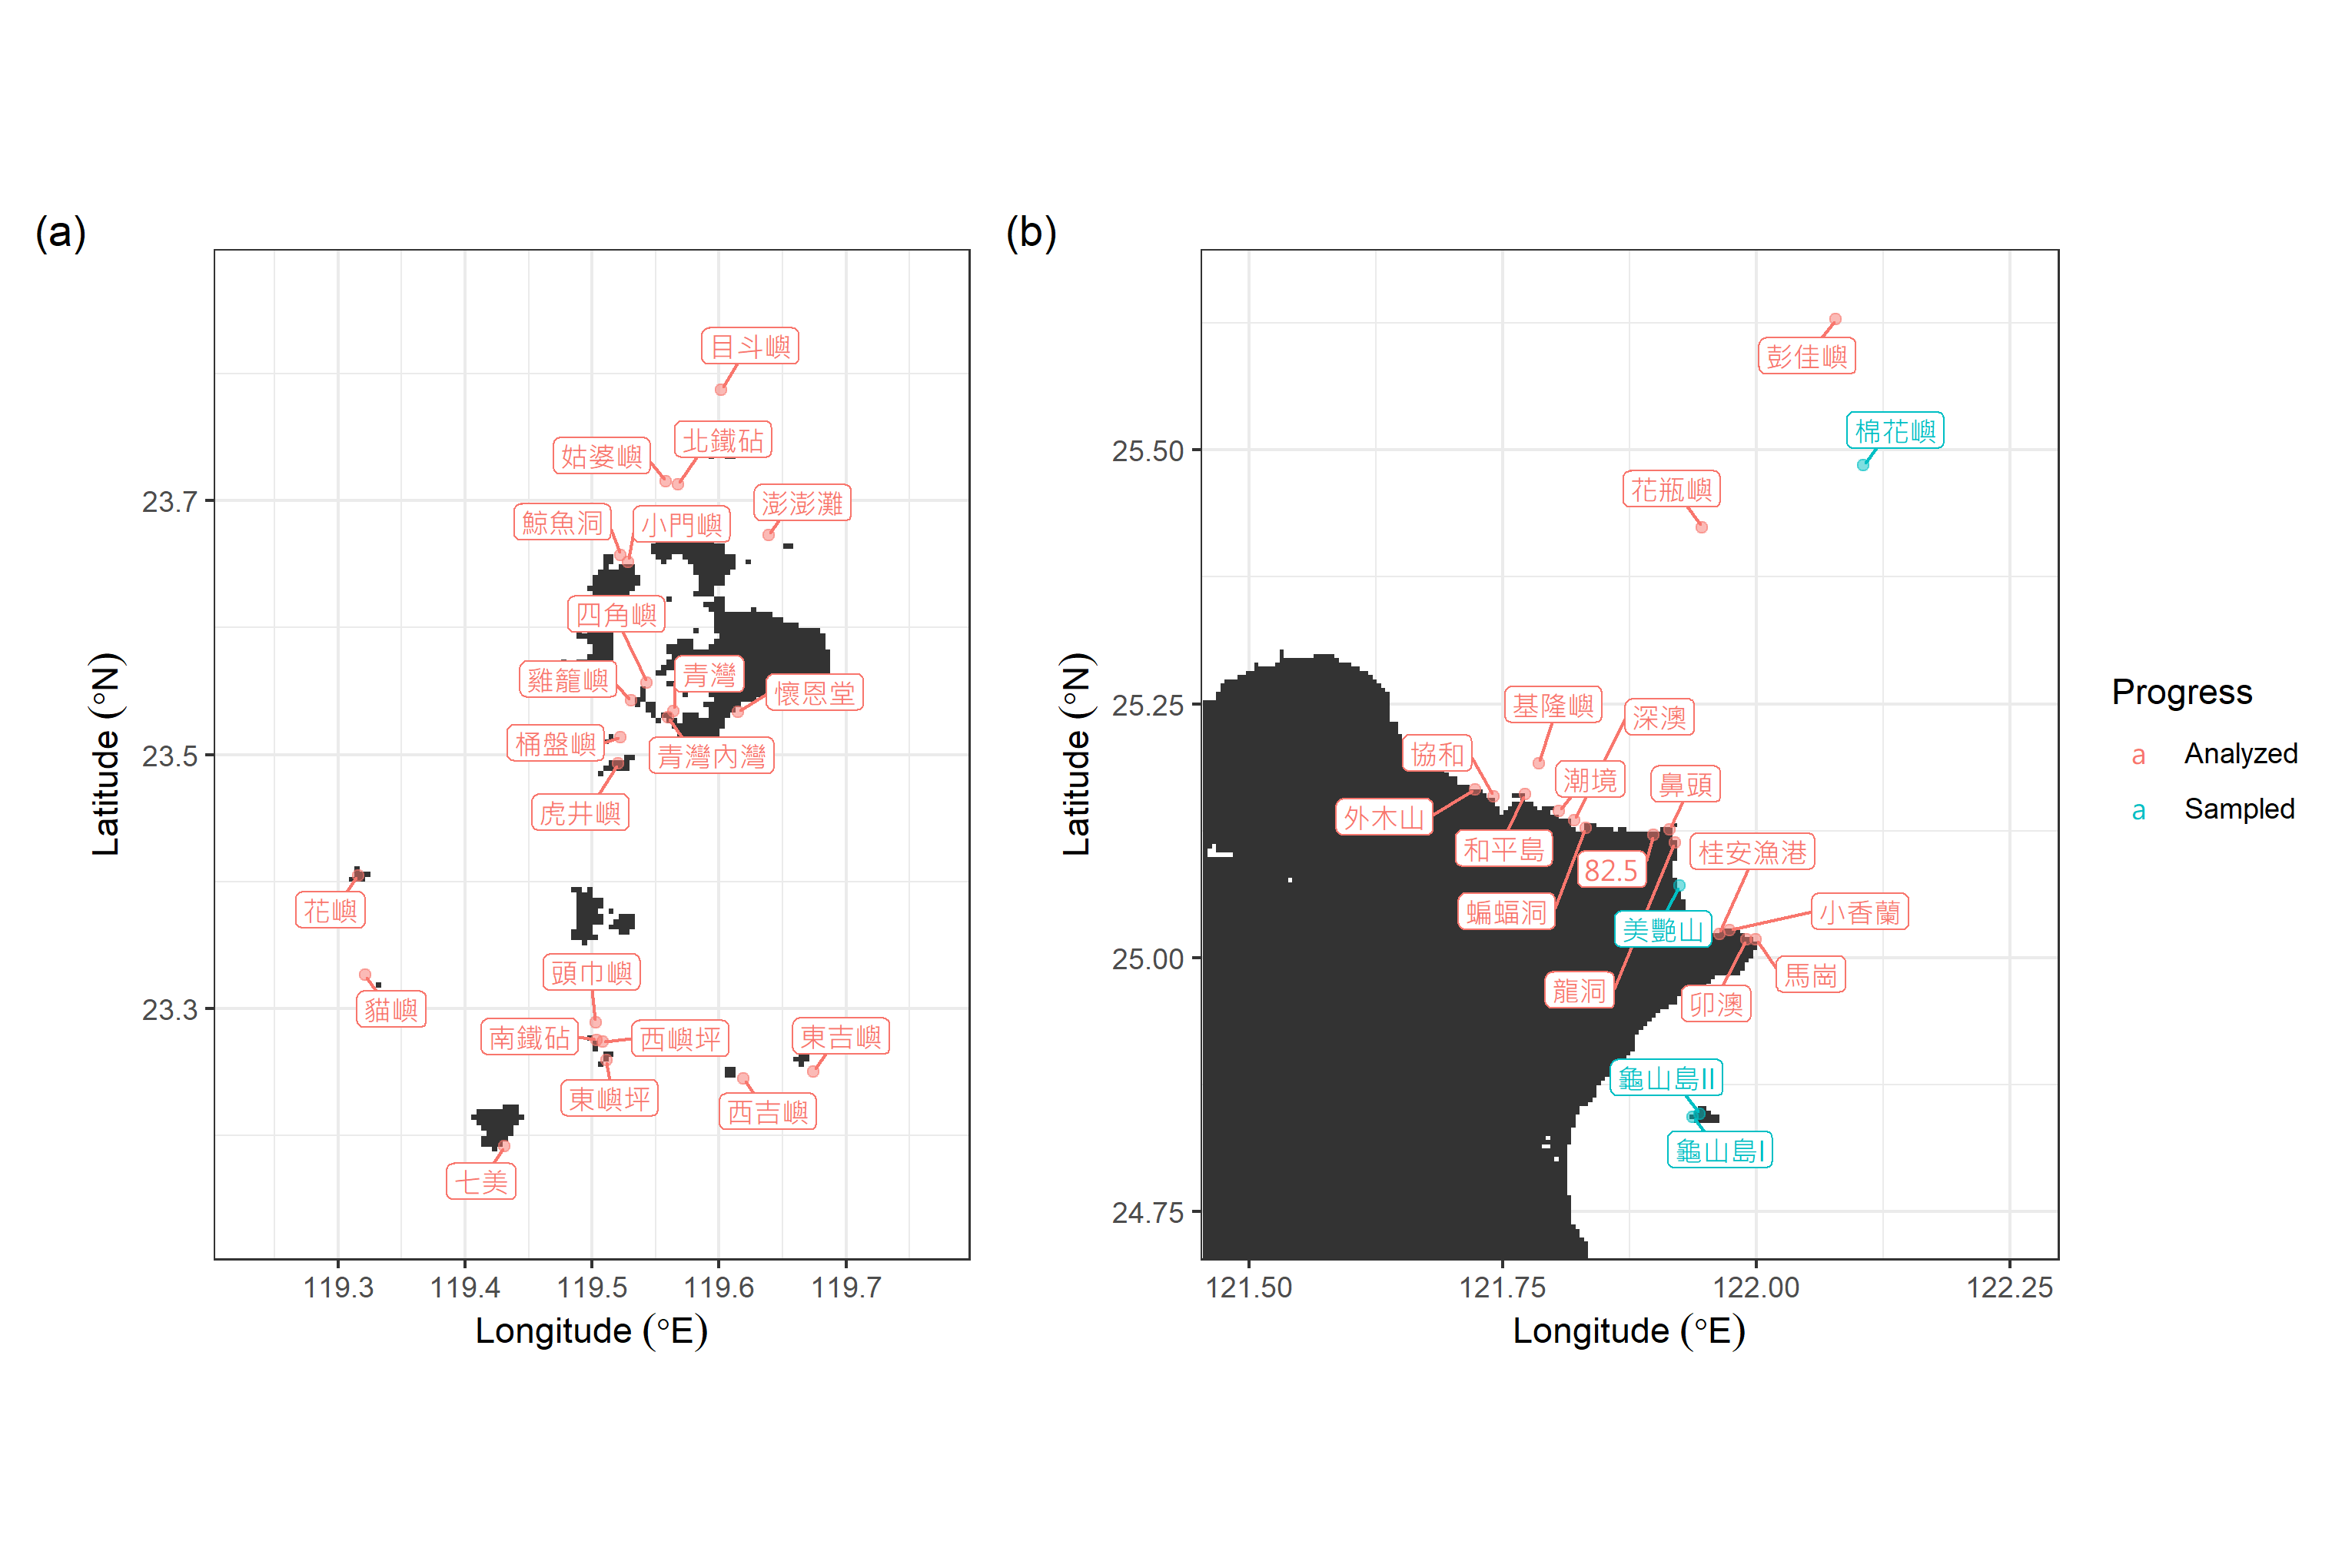
（a）澎湖與（b）北臺灣的採樣地點。尚未分樣的地點以藍色標示；納入分析的地點以紅色表示。

Slide 3
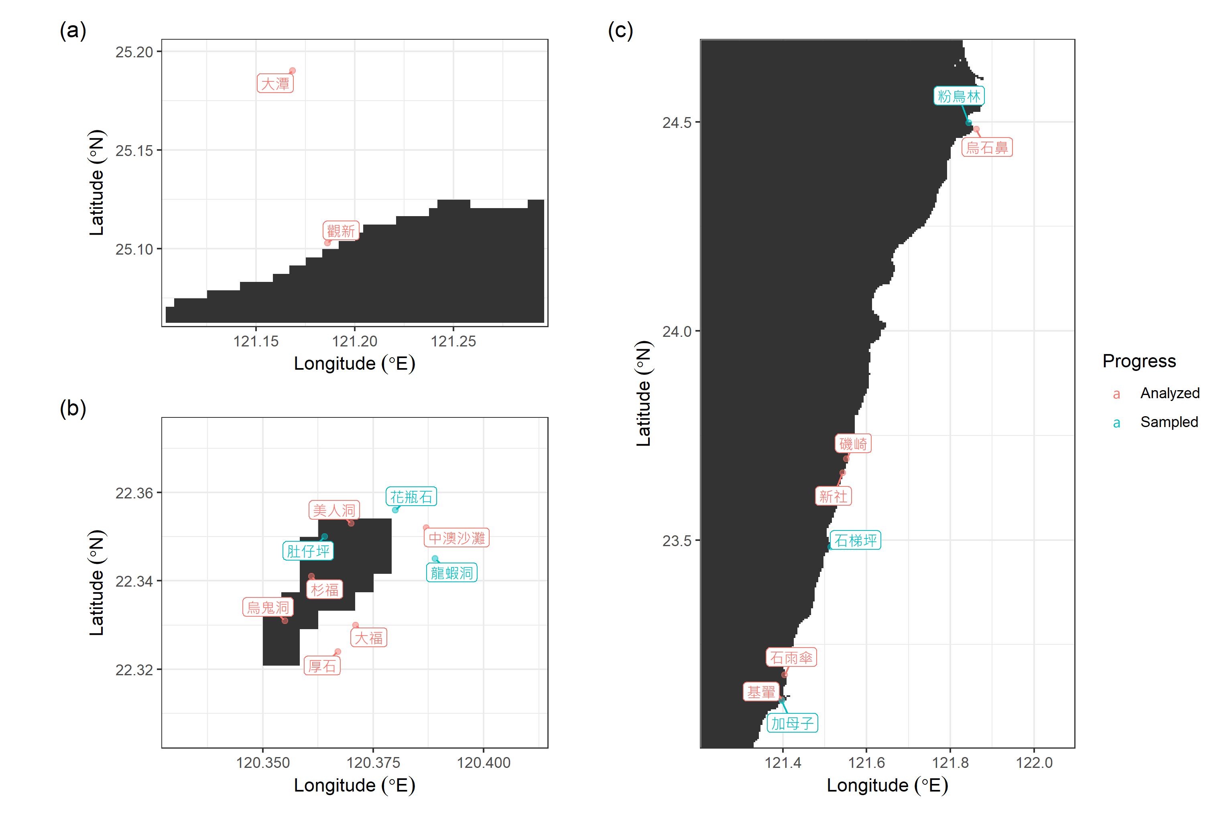
（a）桃園、 （b）琉球與（b）東臺灣的採樣地點。尚未分樣的地點以藍色標示；納入分析的地點以紅色表示。

Slide 4
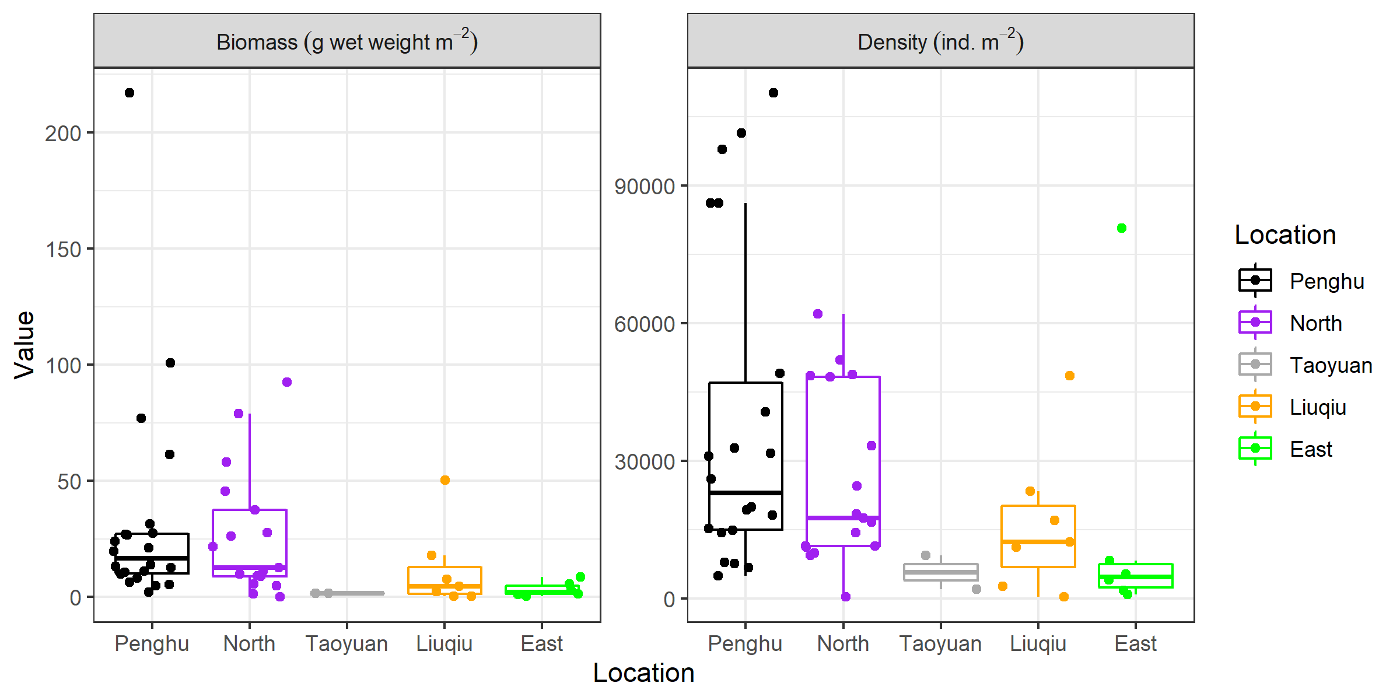
澎湖，台灣東北角、桃園、琉球、東台灣的生物量(左)與生物密度的比較。

Slide 5
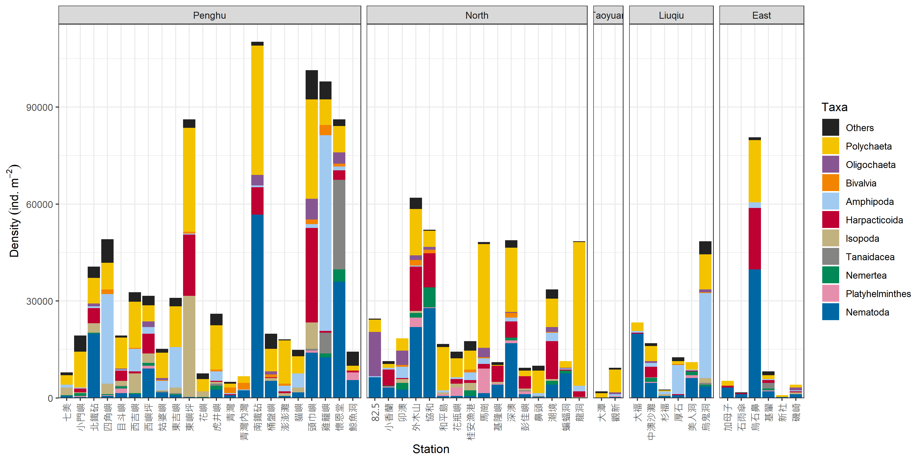
澎湖(左一)，台灣東北角(左二)、桃園(中)、琉球(右二)、東台灣(右一)的生物密度組成。總生物密度小於百分之一的生物以其他(others)表示。

Slide 6
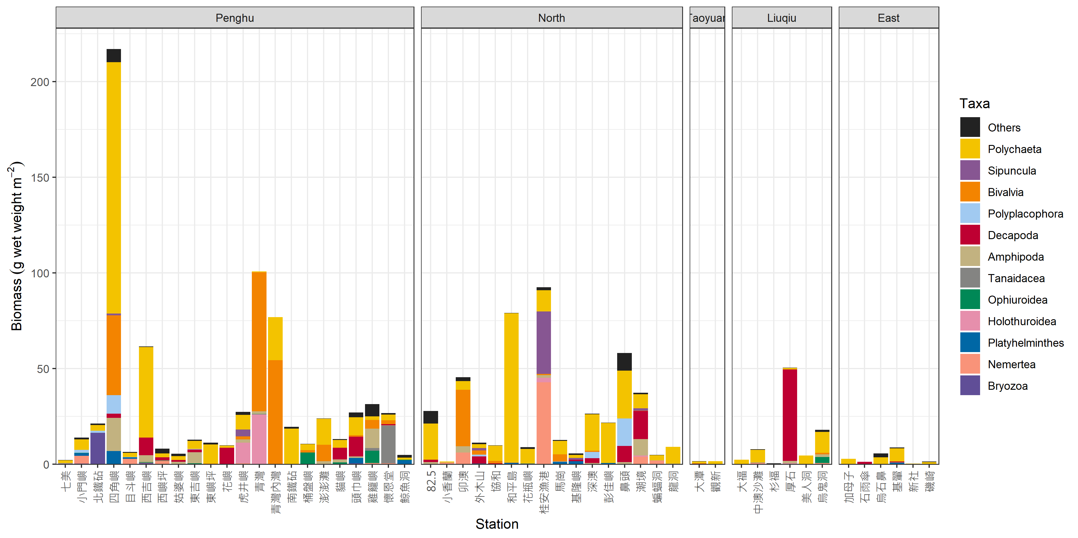
澎湖(左一)，台灣東北角(左二)、桃園(中)、琉球(右二)、東台灣(右一)的生物量組成。總生物量小於百分之一的生物以其他(others)表示。

Slide 7
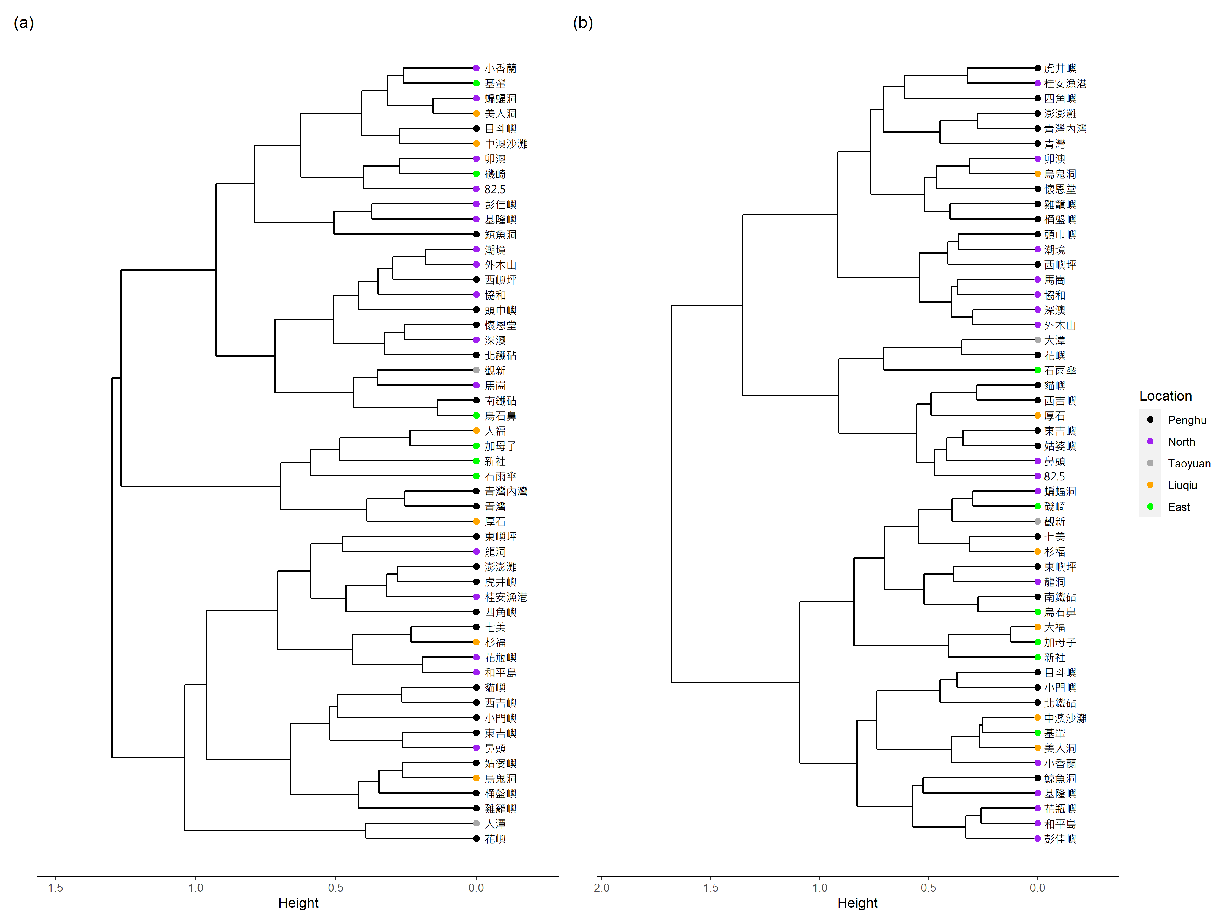
(a)生物密度與(b)生物量的聚類分析圖。澎湖、台灣東北角、桃園、琉球、東台灣分別以黑色、紫色、灰色、橘色、綠色表示。

Slide 8
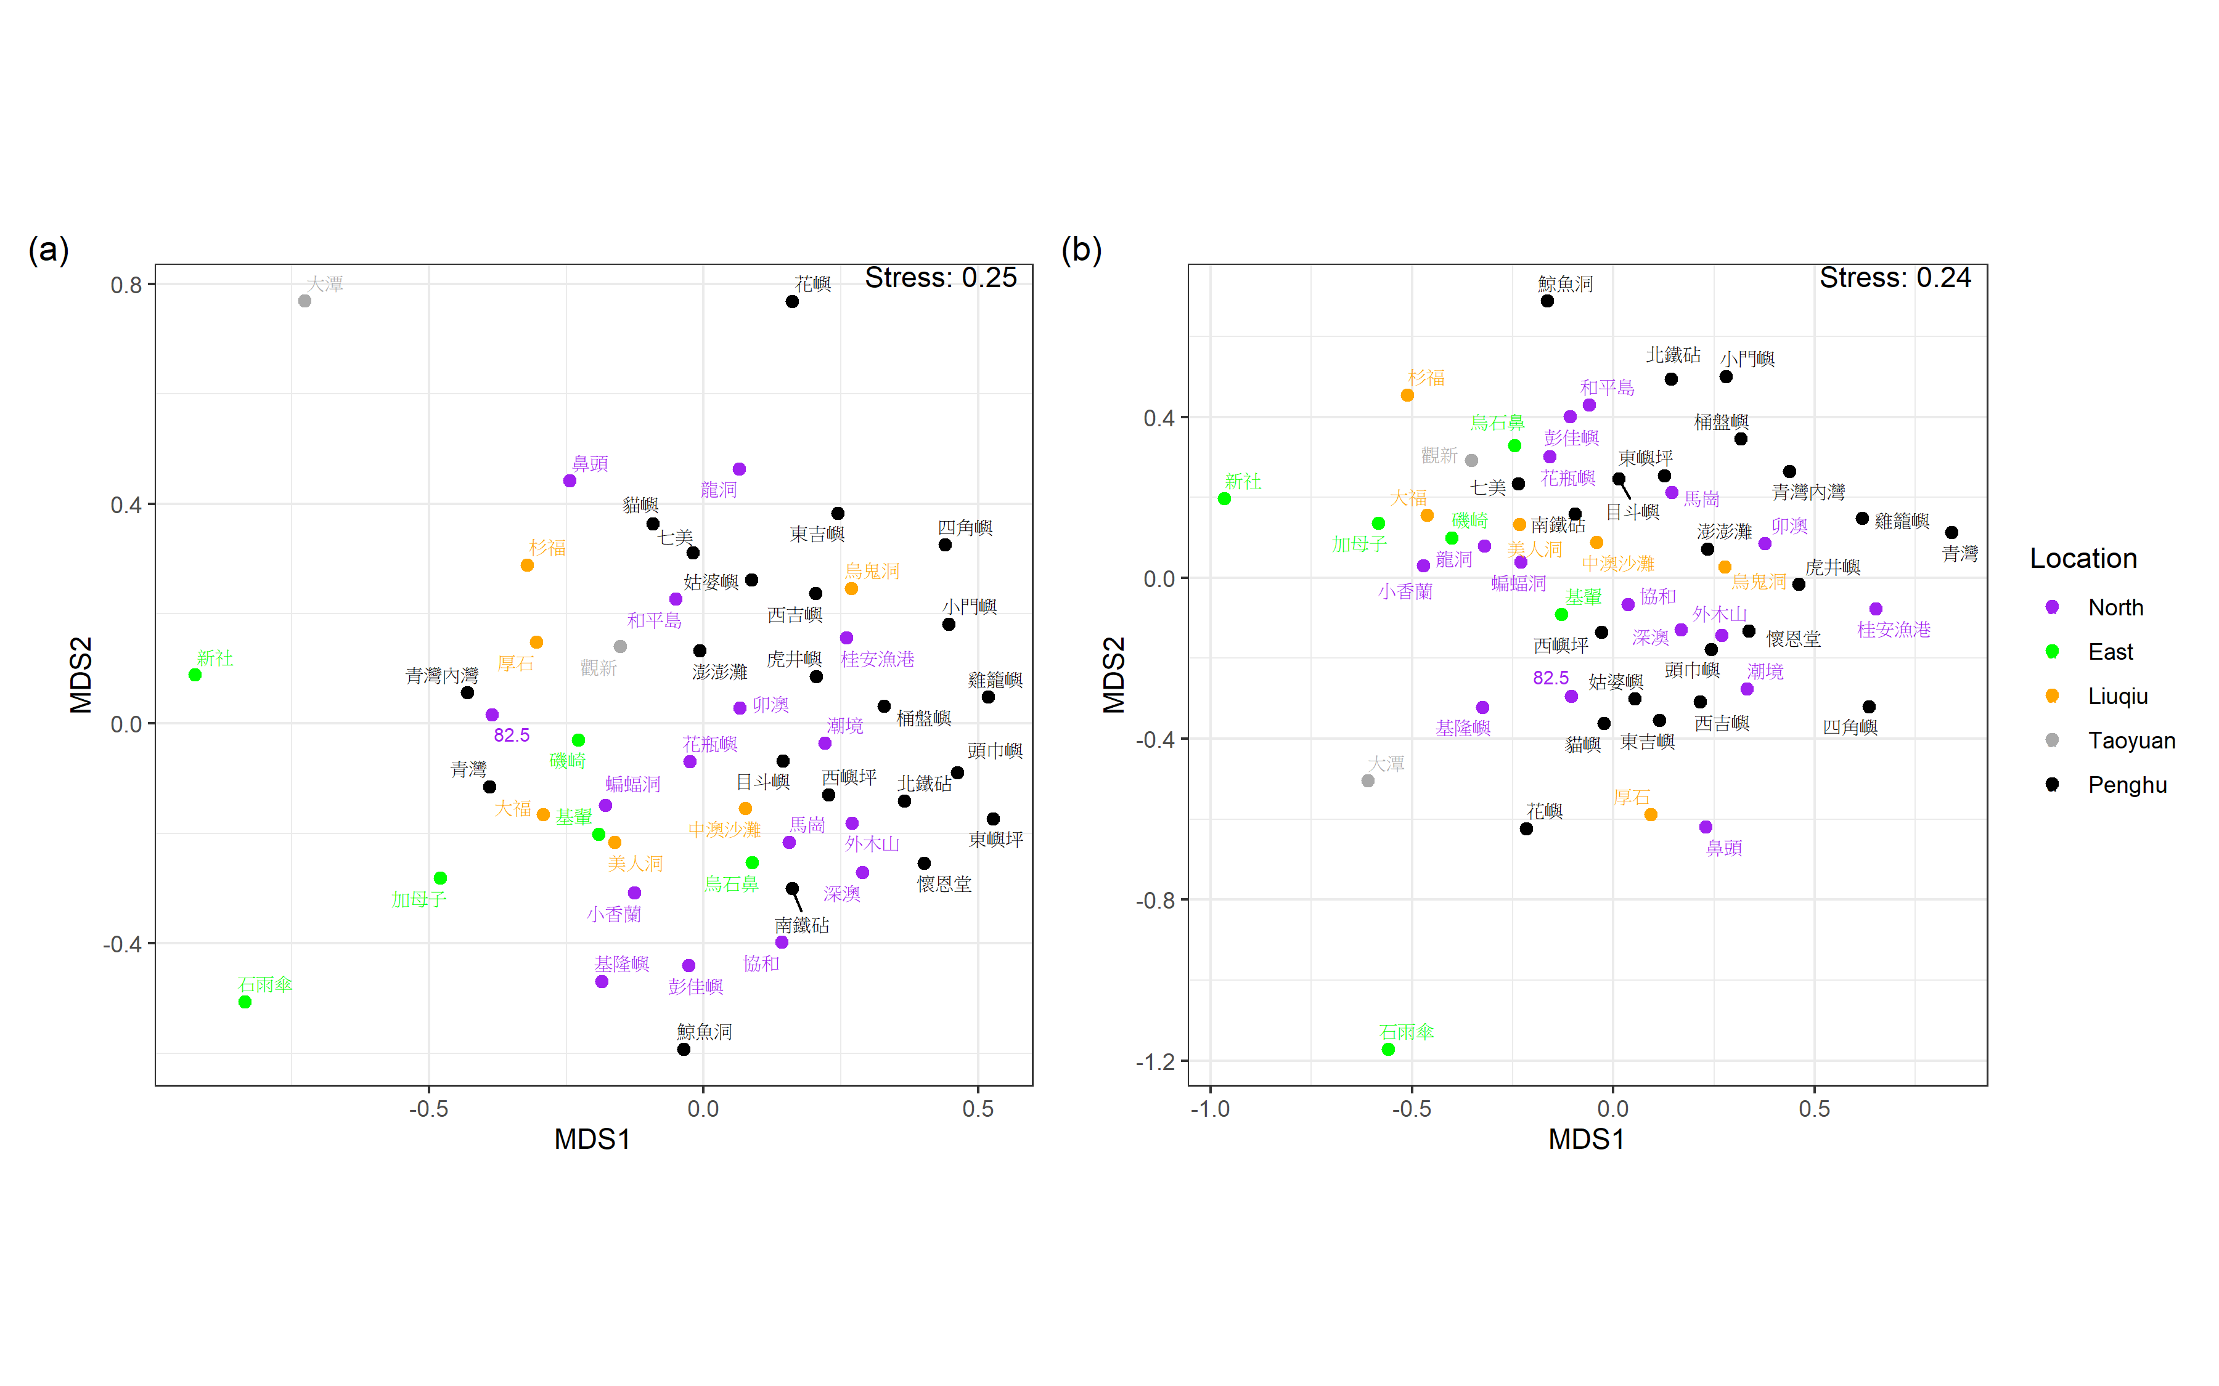
(a)生物密度與(b)生物量的非度量多維度分析圖。澎湖、台灣東北角、桃園、琉球、東台灣分別以黑色、紫色、灰色、橘色、綠色表示。

